Slide 1
Em hãy cho biết những tài sản thuộc quyền sở hữu của công dân?
Phần vốn, tài sản trong doanh nghiệp tư nhân;
Nhà cửa;
Ruộng vườn;
Xe cộ của tư nhân….

Slide 2
Nêu những tài sản không thuộc sở hữu của công dân?
Đất đai;
Đường xá, cầu cống;
Trường học;
Bệnh viện;
Tài nguyên trong lòng đất;
Khoáng sản;
Rừng núi……

Slide 3
Các tài sản không thuộc sở hữu của công dân thì thuộc về ai?
Các tài sản không thuộc sở hữu của công dân thì thuộc về nhà nước hoặc tập thể.

Slide 4
Em kể tên một số tài sản của nhà nước hoặc tập thể mà em biết?

Slide 5
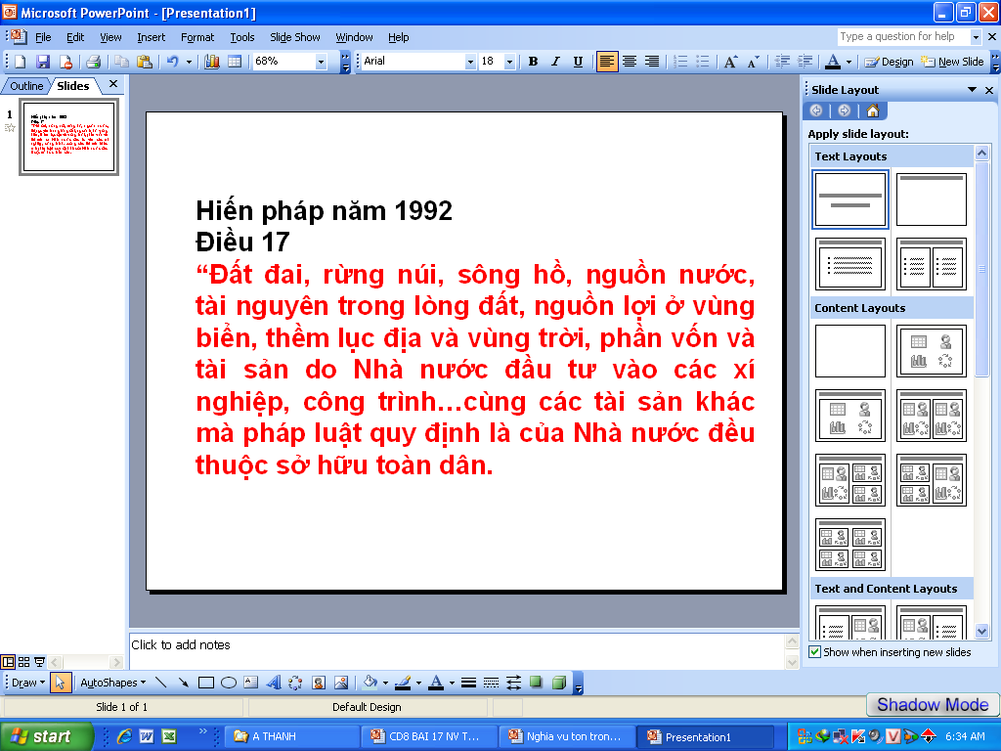

Slide 6
Những tài sản của nhà nước thuộc quyền sở hữu của ai?
Những tài sản của nhà nước thuộc quyền sở hữu của toàn dân

Slide 7
Do ai quản lí sử dụng và định đoạt?
Tài sản nhà nước thuộc quyền sở hữu của toàn dân do nhà nước chịu trách nhiệm quản lí .
(Theo điều 17 hiến pháp 1992)

Slide 8
? Hãy kể những công trình lợi ích công cộng mà em biết?
Kể tên vài tài sản Nhà nước có ở địa phương?

Slide 9
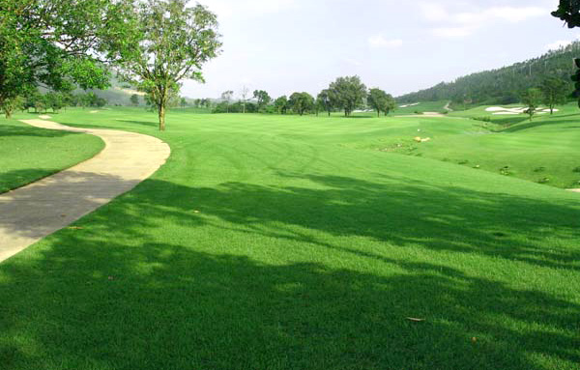
Đất đai
HÃY QUAN SÁT CÁC HÌNH ẢNH SAU

Slide 10
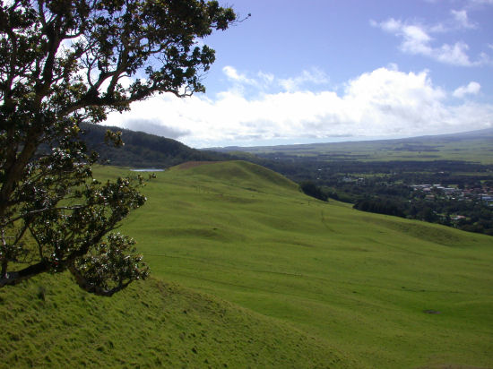
Đồi núi

Slide 11
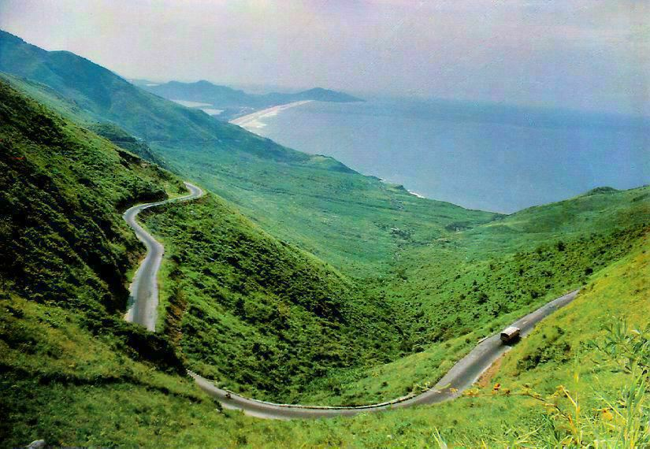
Đèo Hải Vân

Slide 12
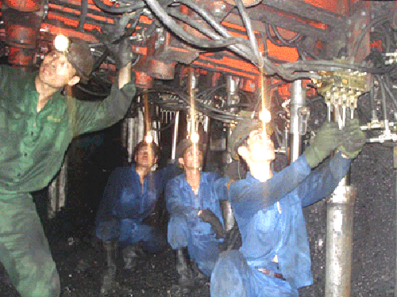
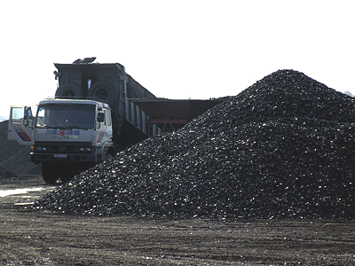
Khai thác than - Nguồn tài nguyên trong lòng đất

Slide 13
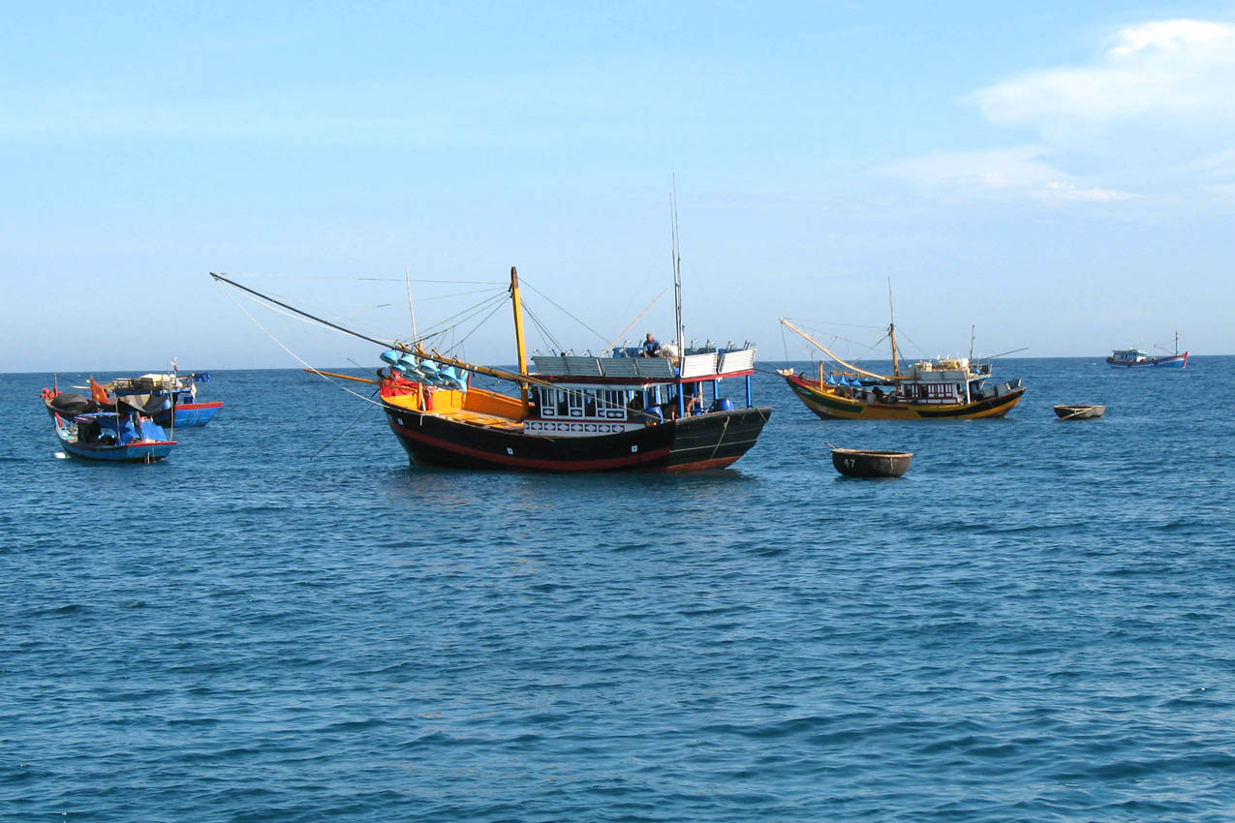
Tàu thuyền khai thác hải sản - Nguồn lợi ở vùng biển

Slide 14
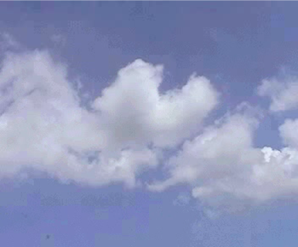
Vùng trời

Slide 15
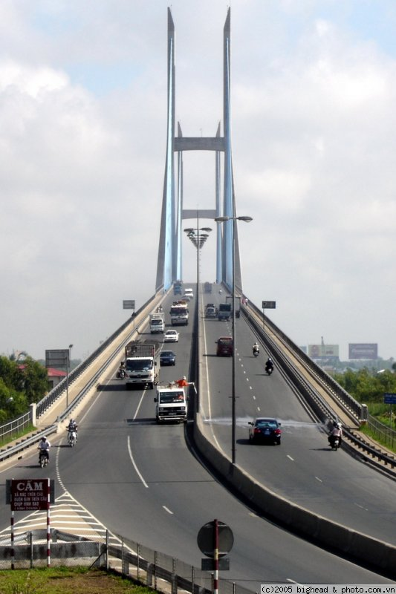
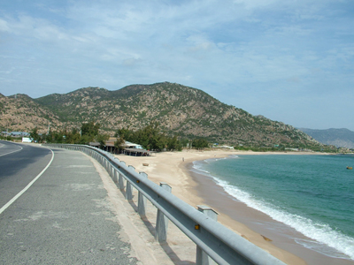
Cầu Mĩ Thuận
Đường Quốc lộ

Slide 16
Những lợi ích công cộng này ai có quyền sử dụng?
Những lợi ích công cộng này mọi người dân đều được sử dụng.

Slide 17
Khai thác quyền lợi từ các tài sản đó gọi là gì?
Khai thác quyền lợi từ các tài sản đó phục vụ cho nhân dân gọi là lợi ích công cộng.

Slide 18
Vậy lợi ích công cộng là gì?
Lợi ích công cộng là lợi ích chung dành cho mọi người và xã hội

Slide 19
Tài sản nhà nước và lợi ích công cộng có tầm quan trọng như thế nào đối với đời sống nhân dân?
Tài sản nhà nước và lợi ích công cộng là cơ sở vật chất của xã hội đẻ phát triển kinh tế nâng cao đời sống vật chất và tinh thần của nhân dân

Slide 20
Tài sản nhà nước và lợi ích công cộng có tầm quan trọng đặc biệt đói với sự của đất nước và cuộc sống của mỗi cá nhân chính vì vậy công dân có trách nhiệm tôn trọng và bảo vệ.

Slide 21
Qua đó để hiểu rõ nghĩa vụ tôn trọng và bảo vệ tài sản của nhà nước chúng ta cùng tìm hiểu phần đặt vấn đề.

Slide 22
TÌNH HUỐNG
Trên đường đi học về, Lan thấy có một người đốt rừng làm rẫy. Đến lớp, Lan kể cho các bạn nghe. Có bạn đã trách Lan thiếu tinh thần trách nhiệm, không biết bảo vệ rừng – tài sản quý của nhà nước. Nhưng Lan nghĩ đấy là trách nhiệm của những người được giao quản lí tài sản và các cấp chính quyền; chỉ các cán bộ kiểm lâm hoặc Ủy ban nhân dân mới có quyền can thiệp và xử lí những việc đó.

Slide 23
CÂU HỎI THẢO LUẬN
1. Em hãy cho biết ý kiến nào đúng? Ý kiến nào sai? Vì sao?
2. Ở trường hợp như Lan, em sẽ làm gì?
3. Qua câu chuyện trên, em rút ra được bài học gì?

Slide 24
Ý kiến của Lan là có đúng có sai, Vì rừng là tài sản của quốc gia nhà nước giao cho kiểm lâm, uỷ ban nhân dân quản lí vì thế các cơ quan này mới có quyền xử lí. Lan sai là chứng kiến mà không báo gấp cho cơ quan chức năng.
Ở trường họp đó em sẽ báo tới các cơ quan có thẩm quyền để kiệp thời can thiệp
Qua tình huống đó chúng ta rút được bài học mọi công dân phải có trách nhiệm bảo vệ tài sản của nhà nước

Slide 25
Trong tình huống này các bạn nói đúng mỗi người cần có trách nhiệm bảo vệ rừng tài sản nhà nước ở đây Lan sai là chứng kiến một người đang đốt rừng làm nương rẫy mà không bào cho cơ quan chức năng biết mà đã đến lớp kể lại mặc dù việc bảo vệ rừng nhà nước giao cho cơ quan chức năng thực hiện.
* Tôn trọng và bảo vệ tài sản nhà nươc cần được thể hiện ngay trong các sinh hoạt hằng ngày từ những việc làm rất nhỏ.

Slide 26
Điều 78 – Hiến pháp 1992: Công dân có nghĩa vụ tôn trọng bảo vệ tài sản nhà nước và lợi ích công cộng.

Slide 27
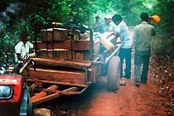
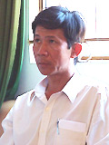
Anh Nguyễn Hải Hùng – Người chiến sĩ kiểm lâm ở trạm bảo vệ quốc gia Bù Gia Mập – tỉnh Đắk Nông có nhiều chiến công trong việc chống lâm tặc.
(Gương người tốt, việc tốt – Báo Tuổi trẻ - Nguồn Internet)

Slide 28
Bài tập 2 (SGK/49)
Ông Tám được giao phụ trách máy pho-to-co-py của cơ quan. Ông giữ gìn cẩn thận, thường xuyên lau chùi bảo quản và không cho ai sử dụng. Ngoài những việc của cơ quan, ông thường nhận tài liệu bên ngoài pho-to để tăng thu nhập. Vào mùa thi, ông nhận in tài liệu thu nhỏ để thí sinh dễ mang vào phòng thi.
a) Việc làm của ông Tám đúng ở điểm nào, sai ở điểm nào, vì sao ?
b) Người quản lý tài sản Nhà nước có nghĩa vụ và trách nhiệm gì đối với tài sản được giao?

Slide 29
Điểm đúng của ông Tám: giữ gìn cẩn thận, thường xuyên lau chùi, bảo quản tài sản được giao.
- Điểm chưa đúng của ông Tám:
+ Sử dụng tài sản được nhà nươc giao quản lí vào mục đích bất hợp pháp ( In thu nhỏ tài liệu để cho thí sinh dễ mang vào phòng thi ).
+ Sử dụng tài sản được nhà nước giao vào mục đích kiếm lời cho cá nhân.
- Người quản lý tài sản nhà nước có nghĩa vụ và trách nhiệm:
+ Bảo quản, giữ gìn, sử dụng tiết kiệm có hiệu quả, không tham ô, lãng phí.
+ Không xâm phạm ( lấn chiếm, phá hoại hoặc sử dụng vào mục đích cá nhân tài sản nhà nước )

Slide 30
Pháp lệnh thực hành tiết kiệm chống lãng phí
Điều 1 Tổ chức, cá nhân quản lí, sử dụng kinh phí ngân sách Nhà nước, vốn và tài sản của Nhà nước, đất đai, trụ sở làm việc, nhà công vụ, tài nguyên thiên nhiên, vốn đầu tư xây dựng,vốn và tài sản trong doanh nghiệp Nhà nước phải thực hành tiết kiệm, chống lãng phí theo quy định của pháp lệnh này.
Mọi công dân có nghĩa vụ thực hành tiết kiệm trong sản xuất, tiêu dùng để đầu tư vốn phát triển sản xuất thực hiện công nghiệp hóa, hiện đại hóa đất nước.
Điều 4 [ …] Cá nhân gây lãng phí vốn và tài sản Nhà nước thì tùy theo tính chất, mức độ vi phạm mà bị xử phạt hành chính hoặc bị truy cứu trách nhiệm hình sự, nếu gây thiệt hại phải bồi thường theo quy định của pháp luật.

Slide 31
Ông Tám nói riêng và mọi công dân nói chung phải có nghĩa vụ gì đối với tài sản nhà nước và lợi ích công cộng?
Công dân có nghĩa vụ tôn trọng và bảo vệ tài sản nhà nước và lợi ích công cộng
Không được xâm phạm ( lấn chiếm, phá hoại hoặc sử dụng vào mục đích cá nhân ) tài sản của Nhà nước và lợi ích công cộng.
Khi được Nhà nước giao quản lí, sưr dụng tài sản nhà nươc phải bảo quản, giữ gìn, sử dụng tiết kiệm có hiệu quả, không tham ô, lãng phí.

Slide 32
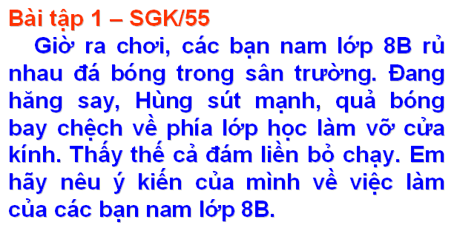
Bài tập

Slide 33
Việc các bạn lớp 8B đá bóng trong sân trường là sai với nội quy của nhà trường là không được đá bóng trong sân trường vì xung quanh sân trường là những dãy nhà lớp học.
* Khi Hùng sút bóng làm vữ cửa kính là hùng đã làm hỏng tài sản nhà trường, Hùng và các bạn phải có trách nhiệm trước việc làm của mình nhưng lại bỏ chạy trốn đẻ tránh trách nhiệm là sai. Các bạn lớp 8B phải tự kiểm điểm, nhận lỗi vì hành vi của mình và có trách nhiêm bồi thường cho nhà trường.

Slide 34
Em cho biết trách nhiệm của học sinh phải làm gì đẻ tôn trọng và bảo vệ tài sản của nhà nước và lợi ích công cộng?
Cần được thể hiện ngay trong sinh hoạt hằng ngày:
Không vứt rác bừa bãi;
Tiết kiệm điện nước;
Xây dựng ý thức giữ gìn vệ sinh, môi trường;
Bảo vệ tài sản của lớp của trường ( Bàn, ghế, quạt, điện, đồ dùng dạy học…)
Đấu tranh với các hành vi xâm phạm hoặc làm thiệt hại đến tài sản nhà nước.

Slide 35
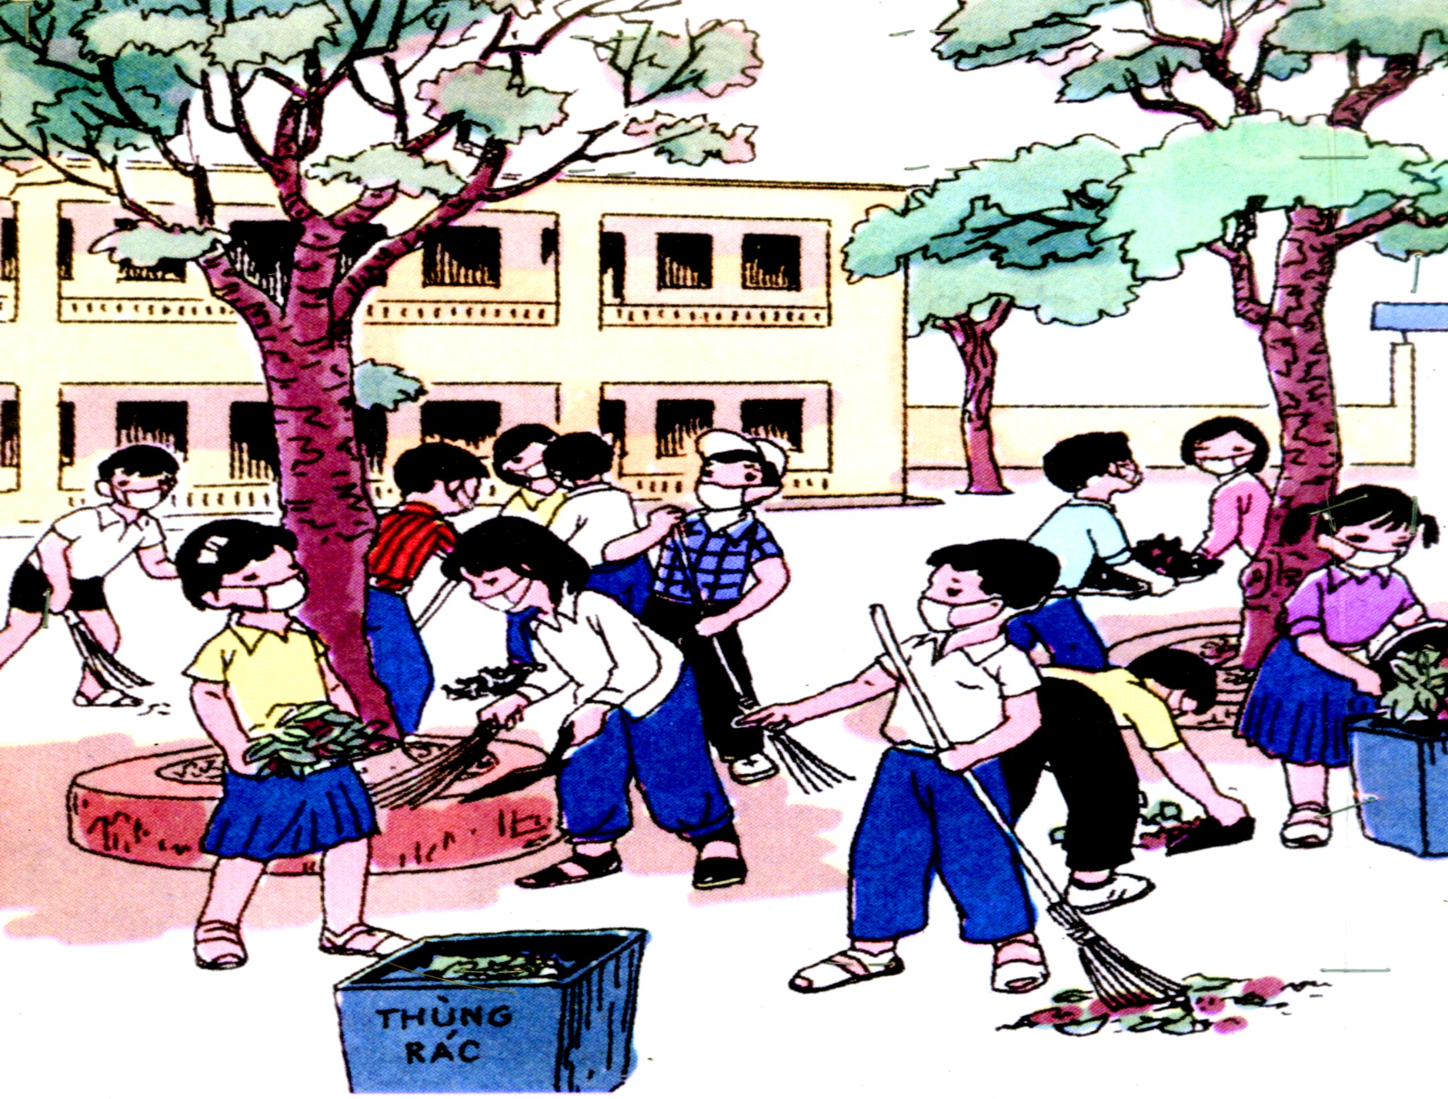
Giữ gìn vệ sinh trường lớp

Slide 36
Xác định việc làm thể hiện nghĩa vụ tôn trọng bảo vệ tài sản Nhà nước và lợi ích công cộng của học sinh?
A. Bảo vệ giữ gìn tài sản của Nhà trường.
B. Không lãng phí điện nước.
C. Không hái hoa trong công viên.
D. Tuyên truyền ý thức bảo vệ môi trường.
E. Vứt rác bừa bãi nơi công viên.
G. Nhổ cây cảnh trong khuôn viên của trường về trồng.

